Slide 1

Privacidade em sistemas IoT
MESTRAdo em engenharia informática
Apresentação de Dissertação
Nelson Vieira

Slide 2



Privacidade online

Slide 3
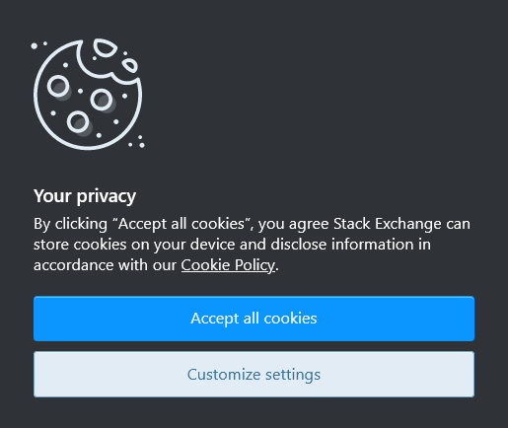


Privacidade online

Slide 4
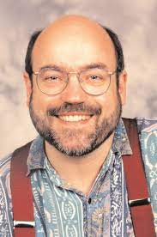
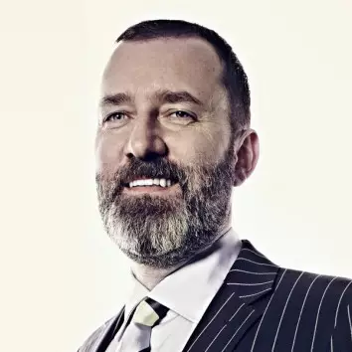
Internet of Things
Mark Weiser
Kevin Ashton

Slide 5
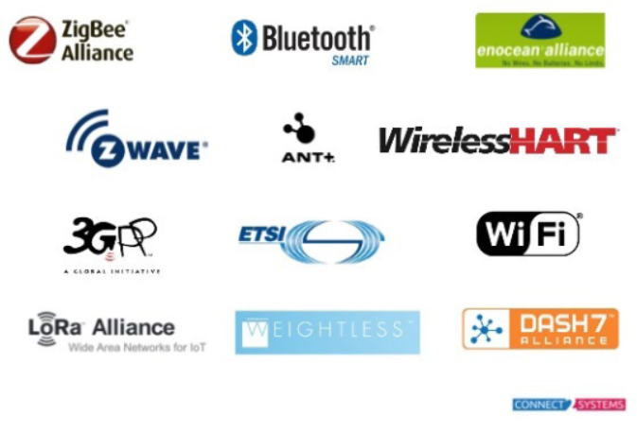
Porquê privacidade em sistemas IoT
Sistemas de comunicação muito variados, fornecem diferentes distâncias, taxas de dados e necessidades de infraestrutura

Slide 6

O paradoxo da privacidade
É a dicotomia entre as intenções de uma pessoa de proteger a sua privacidade em contraste com o comportamento desta online e, como resultado, compromete a sua privacidade

Slide 7
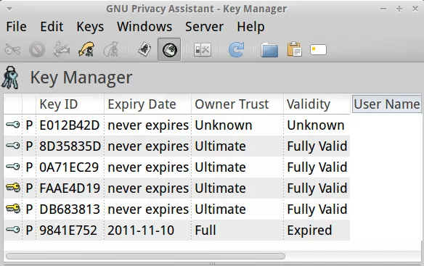
Metodologia
O que fazer?
Criar uma espécie de privacy assistant, mas diferente deste tipo de aplicações que existem atualmente no mercado.
Tendo como principais objectivos:
Detetar sistemas iot que estejam próximos do utilizador;
Caracterizar estes dispositivos tendo em conta o tipo de informações que estes possam recolher;
Permitir que o utilizador possa recusar a recolha dos seus dados, caso seja possível.

Slide 8
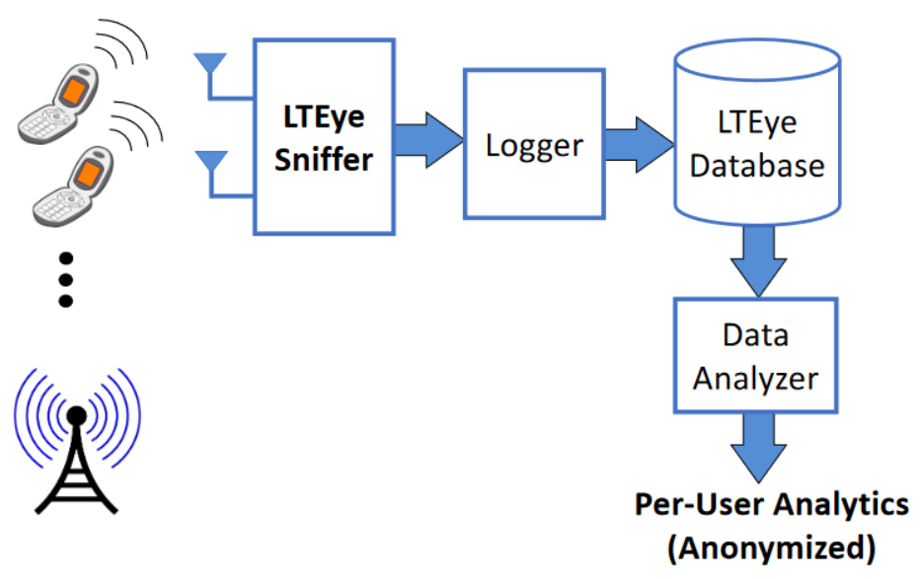
Trabalhos semelhantes
LTEye
Serve para análises temporais e espaciais refinadas no desempenho de rádio LTE

Slide 9
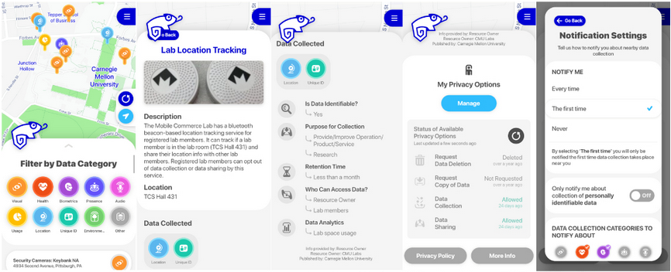
Trabalhos semelhantes
IoT Assistant

Slide 10
Trabalho futuro
Trabalhar na aplicação proposta.
Possivelmente fazer uma recolha do conhecimento da população regional em relação à privacidade no mundo digital.

Slide 11
Obrigado
Alguma questão?

